Slide 1
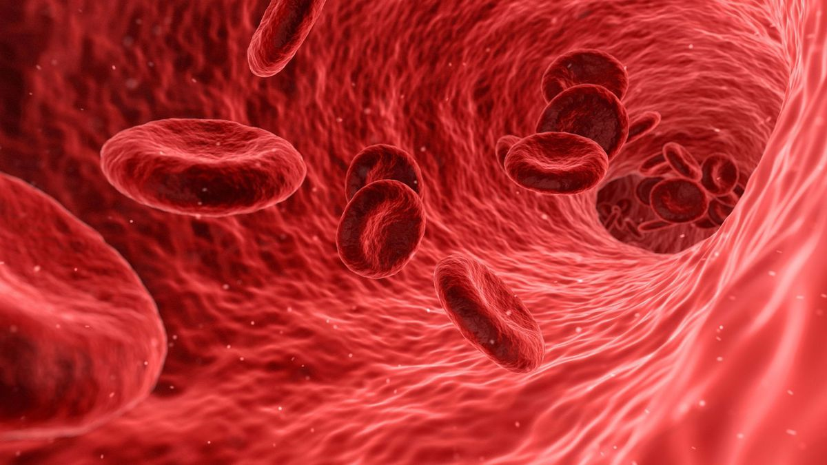
Veregrupid ja haigused
Silvia Lember
PERH IH referentlabor

Slide 2
Sissejuhatus
Veri = elujõu ja igavese nooruse allikas
On arvatud, et veregrupid mõjutavad isiksuse omadusi, IQ, sobivust teatud ametitesse jne.
1927: A grupi isikutel on raskeimad pohmellid ja B grupi isikud roojavad kõige ohtramalt
1930: O grupi isikutel on parimad hambad ja kriminaalide hulgas kõige rohkem B grupi isikuid
1973: „Nature“: O grupi isikutel on kõrgem IQ kui A1 grupil; kõrgeim IQ on A2 grupi indiviididel

Slide 3
Sissejuhatus
1983 „Nature“: artikkel, milles konstateeriti, et kõrgemate ühiskonnaklasside liikmete hulgas on A grupi märgatav ülekaal
1997 – tänapäev: arvukalt raamatuid teemadel „Toitu õigesti vastavalt oma veregrupile“, „Veregrupid ja dieet“ jne.
+ soovitused kõikvõimalike haiguste ravimiseks veregrupidieedi abil
Ohtralt kirjutisi iseloomuomadustest, sobiva partneri valikust jne vastavalt veregrupile

Slide 4
Veregrupid ia isikuomadused
Natsi Saksamaal kasutati propaganda ja rassismi relvana:
B grupp viitab madalatele instinktidele ja madalale IQle
Prevaleeriv veregrupp asiaatidel ja juutidel
1930 Jaapan:
Ulatuslik uuring veregruppide mõjust isikuomadustele
Eesmärk = ideaalsete sõdurite leidmine
WW II ajal loodi terveid lahinguüksusi veregruppide alusel

Slide 5
Jaapanis ja Lõuna Koreas tänapäeval ülipopulaarne
Veregrupi horoskoobid, veregruppide sobivusele põhinevad tutvumisportaalid, töötajate valik, sobivuse hindamine ametisse jne
Populaarsete anime, manga ja videomängude tegelastel märgitakse ära nende veregrupp
Vastavalt veregrupi kuuluvusele kindlale tarbijale orienteeritud kaubad/teenused
Joogid, maiustused, kosmeetika, vannivahud, kondoomid jne

Slide 6
Põhjustab sageli diskrimineerimist ja põhjendamatuid eelarvamusi
Jaapanis spets termin = „bura-hara“ = veregrupi ahistamine
Koolikiusamine, raske tööd leida jne
Eriti prominentne B ja AB veregruppide osas
Ei ole teaduslikke andmeid, mis toetaksid eelnevaid imelikke ja naljakaid seoseid veregruppidega

Slide 7
Veregrupid
Veregruppide antigeenid on geneetiliselt kodeeritud bioloogilised markerid
Erütrotsütaarsed (RBC) veregrupid:
45 veregruppide süsteemi
>360 veregrupi antigeeni
Kliiniliselt olulised veregrupisüsteemid:
ABO, Rh, Kell, Kidd, Duffy, MNS, Lewis, P, Lutheran
Spetsiifilised veregrupid ka trombotsüütidel (HPA), leukotsüütidel (HLA), neutrofiilidel (HNA) jne

Slide 8
Veregruppide antigeenide bioloogilised funktsioonid
Transmembraansed kanalid ja transportijad
Kidd=> uurea, Diego=> anioonid, Colton=> H₂O, Rh=> NH⁴⁺
Retseptorid ja adhesiooni molekulid
Lutheran=> laminiin, Duffy=> tsütokiinid + toksiliste kemokiinide ja põletikumediaatorite kõrvaldamine
Ensüümid
Kell=> Zn-endopeptitaas, Cartwright=> atsetüülkoliinesteraas (AchE)

Slide 9
Veregruppide antigeenide kategooriad funktsiooni alusel:
Struktuurvalgud
Rh, MNS=> +tagavad rakkude neg pinnalaengu = takistavad spontaanset agregatsiooni
Komplementi reguleerivad glükoproteiinid
Cromer, Knops
Seotus haigustega sõltub antigeenide bioloogilisest funktsioonist ja vastava veregrupisüsteemi antikehade olemasolust ja omadustest

Slide 10
Veregruppide seos haigustega
Arvukalt statistilisi seoseid:
Ole tähelepanelik: uuringud vähem kui 300 patsiendiga/isikuga ei ole tavaliselt informatiivsed
Ainult doonorite kasutamine kontrollgrupina ei taga usaldusväärseid tulemusi (eriti ABO grupi osas)
Paljud statistilised seosed on hiljem tõendatud teaduslike leidudega
Üha lisanduv tõendusmaterjal, et veregruppide antigeenidel on elutähtsad funktsioonid ja mängivad olulist bioloogilist rolli
Ei ole alati otsest seost erütrotsüütidega

Slide 11
Tõestatud seos haigustega: NB! Mitte ainult ABO süsteemiga
Bakteriaalsed ja viirusinfektsioonid
Maligniteet
Hemolüütilised aneemiad
Autoimmuunhaigused
Hemolüütilised vereülekande reaktsioonid
Vastsündinu hemolüütiline tõbi
Spontaansed abordid
Hüübimishäired
Kognitiivsed häired

Slide 12
Veregrupiantigeen(id) ei põhjusta haigusi, näiteks vähki,vaid viitavad vastuvõtlikkusele
Geenid + keskkond = organism

Slide 13
Tõestatud seos haigustega:
Seni suurimad uuringud ABO süsteemi veregruppide osas =>
Rootsi, Karolinska Ülikool ja Lundi Ülikool
Andmed avaldatud aprillis 2021
Kasutati SCANDAT3-S andmebaasi, uuringus Σ 5.1 miljonit isikut
=> kinnitatud seos (vastuvõtlikkus) ABO veregruppide ja 49 erineva haiguse vahel

Slide 14
Tõestatud seos haigustega:
Taani, Kopenhaageni Ülikool
Andmed avaldatud märtsis 2023 aastal
Uuring hõlmas nii ABO veregruppe kui ka RhD kuuluvust
Uuringus Σ482.914 isikut
41 aasta andmed, 1312 diagnoosi
=> kinnitatud seos (vastuvõtlikkus):
ABO/101 erinevat diagnoosi
RhD/28 erinevat diagnoosi

Slide 15
ABO süsteem ja haigused
Kõige vanem teadaolev veregrupisüsteem
Andmed kättesaadavad retrospektiivseteks uuringuteks
A ja B antigeenid ekspresseeritud erütroidsetel rakkudel, trombotsüütidel, erinevate kudede endoteel- ja epiteelrakkudel, T- ja B-rakkudel
=> mõjutavad patogeneesi erinevaid aspekte
Näiteks patogeenide kinnitumist rakkudele ja sisenemist rakku, haiguse kulgu ja ägedust
+ „Loomulike“ antikehade olemasolu või puudumise mõju
Uuringud alati O grupp ⬄ A, B ja AB grupp

Slide 16
ABO süsteem ja haigused
NB! ABO, Hh, Sese ja Le/le koosmõju
Kõigi esmased geeniproduktid on fukosüültransferaasid
Oligosahhariidid, millele spets ensüümid on lisanud immuundominantsed suhkrud
Kinnituvad rakumembraani glükoproteiinidele, glükolipiididele
Näiteks mõjutavad
ABO ja H substantsi olemasolu või puudumine kehavedelikes
ABO süsteem on väga polümorfne
Alagrupid, hübriidsed ja variantsed veregrupid
NB! Määrav on genotüüp, mitte fenotüüp

Slide 17
ABO ja H veregruppide süsteemid
Paljude gram- neg organismide membraanidel on A, B ja H antigeenidele sarnased keemilised struktuurid
Sarnaseid karbohüdraatstruktuure on kirjeldatud ka taimedel ja loomadel
⇒Stimuleerivad anti- A ja/või anti- B ja/või anti-H tootmist
= „Loomulikud“ anti-A ja –B on bakteriaalsed antikehad, mis juhuslikult ristreageerivad RBCdega
ABO ja H antikehad võivad neutraliseerida H-, A- või B- tüüpi struktuure kandvaid patogeene
= Annavad evolutsioonilise eelise

Slide 18
Ülemaailmsed epideemiad ja ABO ja H veregruppide süsteemid
Erinevused ABO veregruppide levikus maailmas on tõenäoliselt kunagiste epideemiate tulemus
Yersinia pestis, Vibrio cholerae = H – tüüpi struktuurid
O geeni vähesus koolera- ja katkuepideemia piirkondades /Türgi, Mongoolia, Põhja – Aafrika/
O grupi väike esinemissagedus Bangladeshi Gangese Delta piirkonnas → praktiliselt kõik hiljutised koolera pandeemiad on siit alguse saanud

Slide 19
Ülemaailmsed epideemiad ja ABO ja H veregruppide süsteemid
Pneumococcus, rõugeviirus = A– tüüpi struktuurid
A geeni vähesus Aasias, Aafrikas, Islandis
Nii rõuge- kui katkuepideemiad Indias, Mongoolias, Hiinas ja Ida-Venemaal →
Kõrgenenud B geeni sagedus
Selgitab peamiselt veregruppide levikut/jaotumist, mitte uute veregruppide teket põhjustanud mutatsioone

Slide 20
Veregrupid ja infektsioonid
NB! Vastuvõtlikkus/tundlikkus = haigestumise kõrgenenud risk + infektsioonid enamasti ägedamad
Mehhanism:
Erinevate veregruppide antigeenid on retseptoriks parasiitidele, bakteritele ja viirustele
„Loomulike“ antikehade kaitsev efekt (ABO süsteem)
Uued suunad: mikrobioomi ja metaboolsete profiilide erinevuste mõju erinevate infektsioonide/haiguste vastuvõtlikkusele ja kliinilisele kulule
Notes:
Väikesemahuline (72 isikut, kõik soomlased) Soome uuring 2012 = ABO veregrupil on seos mikrobioomi nn koostisega/mustriga. Näiteks B ja AB grupiga isikute (B ag olemasolu) soolestiku limaskestade mikroobide profiil ning peamised olemasolevad mikroobide grupid on erinevad O ja A grupi omadest. Mikrobioom = osalevad immuunsüsteemi regulatsioonis, põletikulistes protsessides jne

Slide 21
O grupp → Tundlikkus koolera, tüüfuse ja paratüüfuse, parotiidi, tuberkuloosi, leepra tuberosa, Noroviiruste, Helicobacter pylori, E. coli O157 infektsioonidele
E.g. E. coli O157 puhang Šotimaal 1996: letaalsetest juhtudest 87,5% olid O grupi patsiendid
LED, Sjögreni sündroomi, sklerodermia (süsteemne skleroos) kõrgenenud risk
2. tüüpi diabeedi madalam risk
Crohni tõve ägedate vormide madalam risk
Notes:
Väikesemahuline (72 isikut, kõik soomlased) Soome uuring 2012 = ABO veregrupil on seos mikrobioomi nn koostisega/mustriga. Näiteks B ja AB grupiga isikute (B ag olemasolu) soolestiku limaskestade mikroobide profiil ning peamised olemasolevad mikroobide grupid on erinevad O ja A grupi omadest. Mikrobioom = osalevad immuunsüsteemi regulatsioonis, põletikulistes protsessides jne

Slide 22
A grupp → rõugete, A tüve gripi, lepromatoosse leepra kõrgenenud sagedus
Hüperlipideemia kõrgenenud risk
Südamepuudulikkuse kujunemise kõrgenenud risk
Kõrgenenud kolelitiaasi (sapikivitõbi) risk
2. tüüpi diabeedi kujunemise kõrgem risk
Kõrgenenud reumatoidartriidi ja spondüloartroosi risk
Madalam türeotoksikoosi risk
Madalam gestatsiooni hüpertensiooni kujunemise risk
Kõrgeima vähiriskiga grupp. Eelkõige kõhupiirkonna elundite vähki 20% sagedamini kui O grupi isikutel
Notes:
Hüperlipideemia: LDL ↑↑, Madala rasvasusega dieet ei mõju

Slide 23
A grupi kõrgenenud vähirisk
Vähirakkudele tekivad uued, nn. tuumori antigeenid
Osadel tuumori antigeenidel on A või „A-tüüpi“ omadused
Ei sõltu patsiendi geneetilisest veregrupist
⇒ A/AB grupi patsiendi immuunsüsteem ei tunnista õigeaegselt võõraks
ABO ja H antigeenide nõrgenemine või täielik kadu soliidtuumori rakkudelt maligniteedi progresseerumisel
A, B ja H antigeenide kadu on proportsionaalne tuumori metastaatilise potentsiaaliga

Slide 24
B grupp → kõrgenenud vastuvõtlikkus E. coli, Shigella, Salmonella, Proteus vulgaris, Streptococcus pneumoniae, Klebsiella pneumoniae, Pseudomonas sp., Neisseria gonorrhoeae, B tüve gripi infektsioonidele
Müokardi infarkti kõrgenenud risk
2. tüüpi diabeedi kõrgenenud risk
Pankrease vähi kõrgenenud risk
Emakavälise raseduse, rasedustoksikoosi ja –diabeedi kõrgenenud risk
Bakteriaalse meningiidi madalam risk

Slide 25
AB grupp → A ja B gruppide kombineeritud riskid
Tundlikkus rõugete, E.coli ja salmonella infektsioonidele
Kõrgenenud risk dengue hemorraagilise vormi kujunemisele
Emakakaela põletike ja endometrioosi kõrgenenud risk
2. tüüpi diabeedi kujunemise kõrgenenud risk
Dementsuse ja kognitiivsetet häirete kujunemise kõrgenenud risk vanemas eas
Madalam risk reumatoidsete haiguste/häirete kujunemisele
Hashimato türeodiidi (äge autoimmuunne kilpnäärmepõletik) madalam risk

Slide 26
ABO veregrupid ja Plasmodium falciparum
ABO veregrupid mõjutavad eelkõige malaaria patogeneesi erinevaid aspekte, mitte RBCde invasiooni
Infitseerunud RBCd moodustavad rosette, kleepuvaid i/v agregaate + kinnituvad teistele RBCdele, PLTle, veresoonte epiteelrakkudele
⇒ veresoonte blokeerumine, kudede k.a. aju verevarustuse häired, rakusurm
O grupi RBCd ei moodusta rosette kergesti, rosetid on väiksemad ja nõrgem kleepumine
O grupp = malaaria kergemad vormid sagedamini
66% väiksem tõenäosus pöördumatu kooma või eluohtliku aneemia kujunemiseks

Slide 27
Veregrupid ja hemostaas
O grupp
25 – 30% madalamad vWF ja FVIII tasemed
vWF stabiliseerib FVIII
vWFja FVIII tase: Bombay < O < B < A < AB
A/O ja B/O isikutel madalamad tasemed võrreldes A/A ja B/B
vWF sünteesi või sekretsiooni taset endoteelrakkudes ABO grupid ei mõjuta
Märkimisväärselt kõrgem vWF katabolismi tase = proteolüüs ja/või plasma kliirens
vWF poolestusaeg: 10 tundi O grupil ja 25 tundi A grupil
Notes:
ABO determninandid on ekspresseeritud nii vWF kui ka FVIII-l, vWF mõjutavad selle biol aktiivsust. vWF on FVIII transportproteiin ja stabiliseerija (high-affinity complex)

Slide 28
Kõrgenenud kalduvus verejooksudele
75% tüüp 1 vWD patsientidest on O grupiga
Veritsevate haavandite kõrgem sagedus
O grupi väga kõrge sagedus aterosklerootiliste ateroomiga patsientide hulgas
= kalduvus verejooksudele arteriaalseintes ⇒ rohkem koekahjustusi

Slide 29
A grupp (+ B ja AB grupid vähemas ulatuses)
Märkimisväärselt kõrgemad FVIII, FV, FIX, vWF tasemed
Arteriaalse trombemboolia märkimisväärselt kõrgem risk
K.a. Südame isheemiatõbi, perifeerne vaskulaartõbi
Venoosse trombemboolia kõrgenenud risk
K.a. Süvaveeni tromboos, kopsuembolism
Riskid kõrgemad rasedatel ja p/o kontraseptiivide kasutajatel
Evolutsiooniliselt kujunenud: varasel inimesel eelis ellujäämisel
Väiksem risk eluohtlikele verejooksudele pärast vigastusi ning raseduse ja/või sünnituse ajal

Slide 30
Sekretorid/mittesekretorid
Sekretorid => Le(a-b+) (Se/Se või Se/se ) isikud <= ~80%
Mittesekretorid => Le(a+b-) (se/se) isikud <= ~20%
Le(a-b-) võib olla nii sekretor või mittesekretor
Sekretoridel lahustuvad ABO ja H antigeenid kehavedelikes
Süljes ja kõikides kehavedelikes v.a. Seljaajuvedelik
Sekretorid / Le(a-b+)/:
Kõrgenenud vastuvõtlikkus gripiviirustele, rinoviirustele, RS- viirustele, echoviirustele

Slide 31
Mittesekretorid (Le(a+b-)
Vastuvõtlikud Neisseria meningitides, Candida albicans, Haemophilus influenzae, Streptococcus pneumoniae infektsioonidele ja E. Coli põhjustatud kuseteede infektsioonidele
Reumaatiline kardiit → IgA madalam tase → streptokokilised hingamisteede infektsioonid
Kõrgenenud risk Crohni tõve ja autoimmuunse gastriidi kujunemisele
VitB12 defitsiitse/pernitsioosse aneemia kujunemise kõrgenenud risk
Noroviirus- infektsiooni madalam risk
Notes:
O grupil anti-A prevaleerivalt IgG klassist, B grupil IgM.

Slide 32
ABO veregrupid ja Helicobacter pylori
Seotud Lewis süsteemi ja sekretorstaatusega→
Le^{b} antigeen, eriti Le^{b+} O grupi indiviididel, on retseptor Helicobacter pylori teatud tüvedele
=> Gastriidi, mao-ja kaksteistsõrmiku haavandite, adenokartsinoomi kõrgenenud risk + märkimisväärselt kõrgem risk verejooksudele
Mõnedel H. pylori tüvedel on lisaks seostumisvõime A grupi Le^{b} antigeeniga
Siiski on nendel tüvedel OLe^{b} seostumise afiinsus ~5x kõrgem võrreldes ALe^{b}:ga

Slide 33
Uut viljatuse põhjuste uuringutes
Taustainfo:
ABO antigeenid lisaks vererakkudele ka endoteel- ja epiteelrakkudel. k.a. spermatosoididel
80% isikutest on sekretorid = erinevates kehavedelikes on lahustunud ABO süsteemi antigeenid. k.a. seemnevedelikus
ABO süsteemi antikehad on tegelikult antibakteriaalsed antikehad = kaitseks „võõra“ vastu
Tupe ja emakakaela limaskesta sekreetides on ABO antikehad

Slide 34
Uuriti ABO sobimatuid paare
Σ 126 paari. Neist 68 infertiilsus probleemidega, kontrollgrupis 58 paari
Infertiilsete paaride mehed= mittesekretore 76.9%
Kontrollgrupis 21.6%
ABO sobimatutel/mittesekretor meestega paaridel oli oluliselt vähenenud spermatosoidide liikumisvõime
Põhjus: Antigeen-antikeha vahelised reaktsioonid
Sekretoridel lahustunud ABO antigeenid „neutraliseerivad“ antikehade mõju

Slide 35
Oluline faktor ka mehe ABO homo-/heterosügootsus
= Näiteks A grupi puhul, kas AA või AO
Spermatosoidid on haploidsed rakud
Heterosügootsel isikul on kaks spermi subpopulatsiooni, kumbki ekspresseerib vastavat alleeli
Näiteks A ja O
Emakakaela sekreedi spetsiifiline ABO antikeha ründab ainult vastavat antigeeni kandvat spermi
NB! Negatiivne mõju viljastumisele ka normaalsete gameetide korral

Slide 36
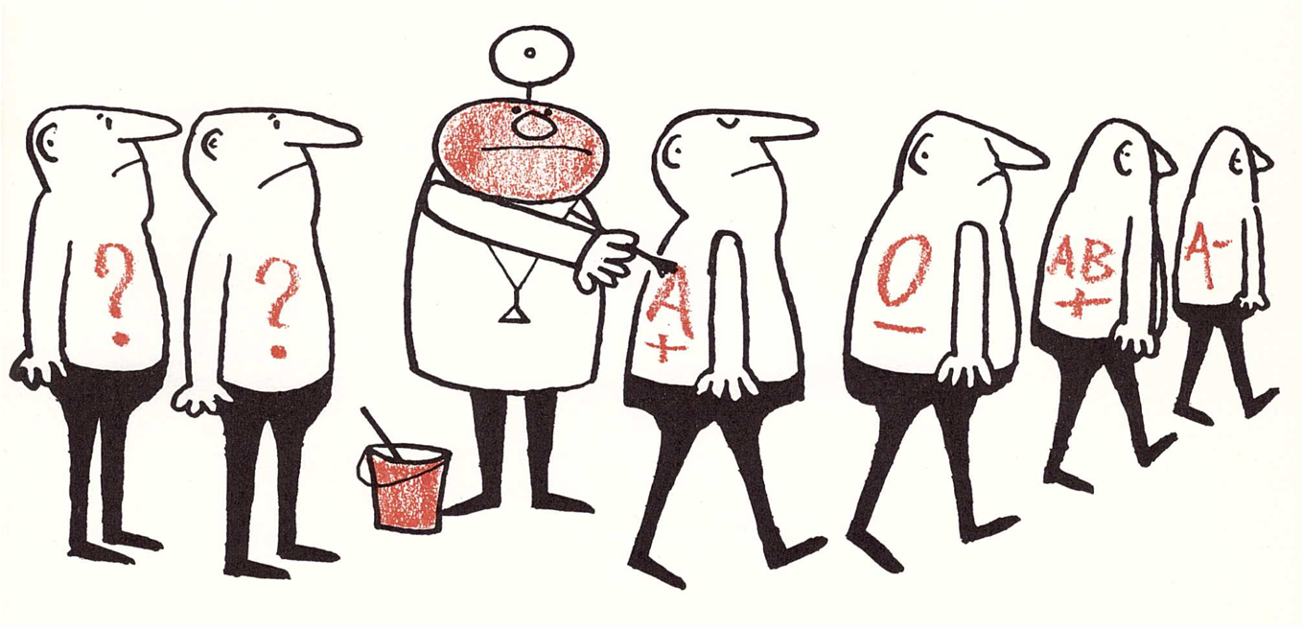
Tänan tähelepanu eest!

